Slide 1
Geschichte in fünf Der Dreißigjährige Krieg Schwedischer Krieg: 1630 – 1635
Die gesamte Serie:
Der Krieg im Überblick
Der Prager Fenstersturz & der Böhmisch-Pfälzer Krieg – 1618-1623
Der Dänisch-Niedersächsiche Krieg – 1623-1629
Der Schwedische Krieg – 1630-1635
Der Schwedisch-Französische Krieg & der Westfälische Frieden (1635-1648)

Slide 2
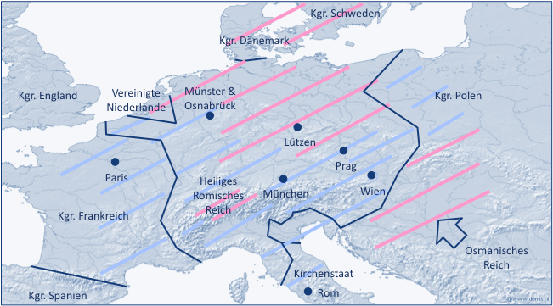
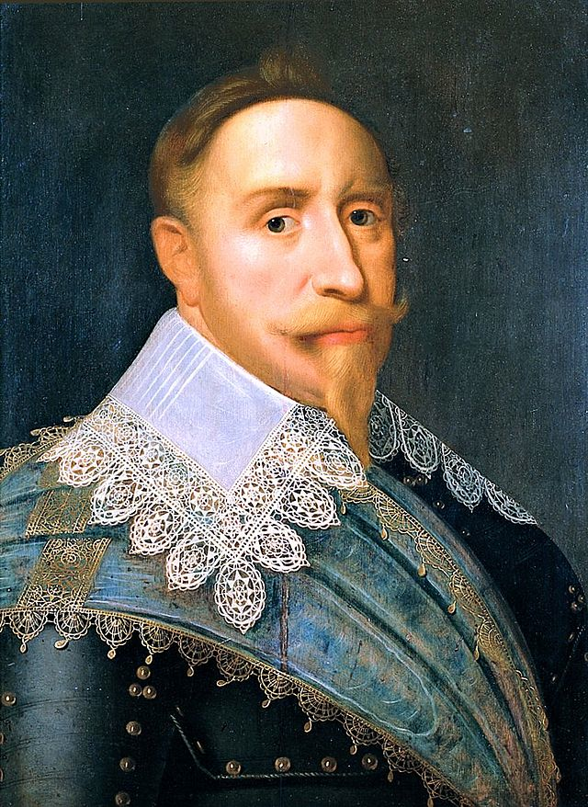
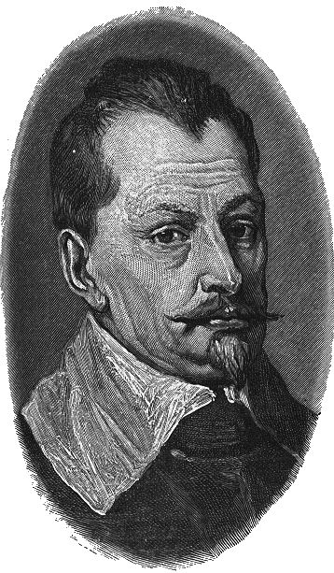
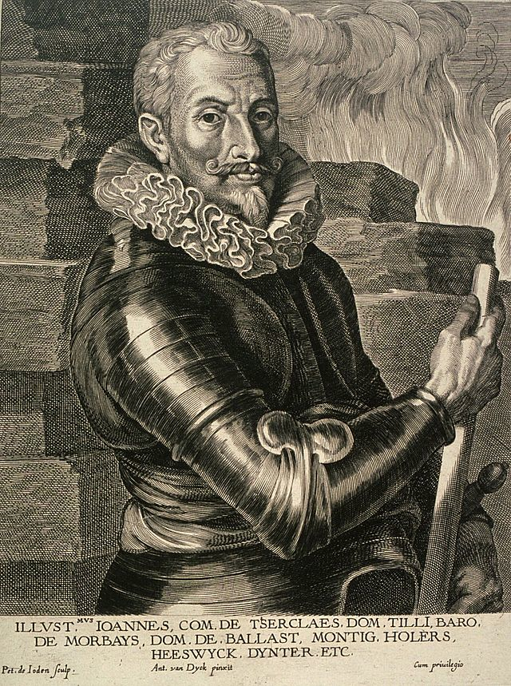
Überblick
Die Beteiligten
Gustav II Adolf von Schweden
(19. Dez. 1594 – 16. Nov. 1632)
Wallenstein
(24. Sep. 1583 – 25. Feb. 1634)
Datum
1630 – 1635
Ort
Heiliges Römisches Reich
Beginn
Gustav II Adolf landet auf Usedom
Ende
Prager Frieden
Johann ’t Serclaes von Tilly
(Feb. 1559 – 30. Apr. 1632)

Slide 3
Hintergrund
Höhepunkt der kaiserlichen / Habsburger & katholischen Macht, insb. durch Gebietsgewinne
Schwache & gedemütigte Situation der protestantischen Seite
Starker Freiheits- & Widerstandswille der protestantischen Seite
Schweden strebt nach europäischer Großmachtstellung

Slide 4
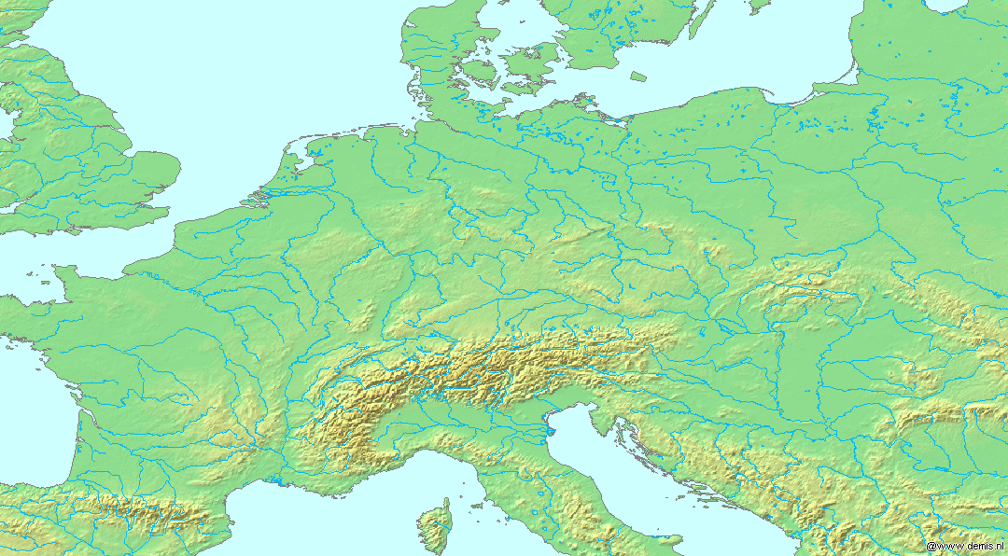
Verlauf
06. Jul. 1630: Gustav II Adolf landet auf Usedom – Pommern, Mecklenburg, Brandenburg & Sachsen werden Verbündete
Kgr. Schweden
Kgr. Dänemark
17 Sep. 1631: Schlacht bei Breitenfeld – Gustav Adolf schlägt Tilly
Vereinigte Niederlande
Münster &
Osnabrück
Ab Sep. 1631 – Apr. 1632: Schweden rücken nach Süddeutschland vor
Kgr. England
Kgr. Polen
16. Nov. 1632: Schlacht bei Lützen – Schwedischer Sieg; Gustav Adolf fällt
Lützen
15. Apr. 1632: Schlacht bei Rain am Lech – Gustav Adolf schlägt Tilly vernichtend ( Tilly fällt)
1632-1635: Fortführung des Krieges ohne Entscheidung; Ermordung Wallensteins (15. Feb. 1634)
Prag
Paris
Heiliges
Römisches
Reich
München
Wien
Kgr. Frankreich
Apr. 1632: Schweden besetzen München → Wallenstein wird erneut kaiserl. Oberbefehlshaber
Osmanisches Reich
30. Mai 1635: Prager Frieden – Kaiser & Fürsten einigen sich auf Status Quo & die gemeinsame Verteidigung des Reichs
Kirchenstaat
Kgr. Spanien
Rom
Konfessionen: Protestantisch dominiert
Katholisch dominiert

Slide 5
Folgen
Schweden etabliert sich als europäische / nordische Großmacht
Protestantische Fürsten & Kaiser schließen Frieden
Status quo ante bellum wird wieder hergestellt
Evangelischer Glaube ist im Reich gesichert
Schweden (protestantisch) verbündet sich mit Frankreich (katholisch) gegen den Kaiser
Der Krieg wandelt sich spätestens jetzt von einem konfessionellen zu einem machtpolitischen / weltlichen Konflikt

Slide 6
www.geschichte-in-5.de

